Slide 1
ŠKOLSKA KNJIŽNICA
rujan i listopad 2017.

Slide 2
Gdje žive knjige? nastava održana 15. i 19. rujna 2017. u 5. a,b,c

Slide 3
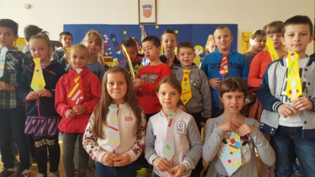
Dan kravate 18.10.2017.
Školsku knjižnicu posjetili
učenici i učiteljice
PŠ Donji Meljani

Slide 4
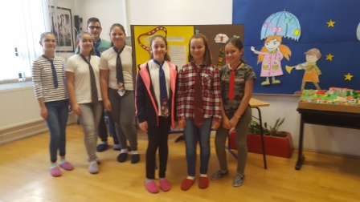
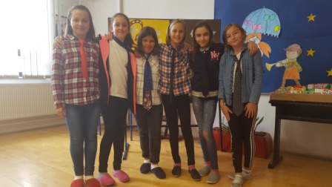
Mlade knjižničarke
obilježile Dan kravate

Slide 5
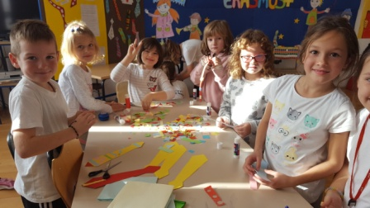

Slide 6
Mjesec hrvatske knjige započeo radionicom Enciklopedija knjiga sveznalica održanom 18., 19. i 23. listopada 2017. u 3.a,b,c

Slide 7
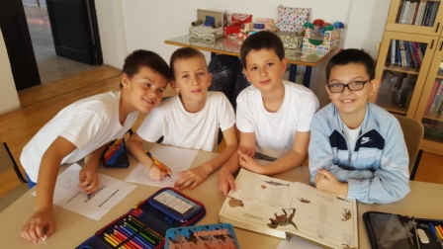
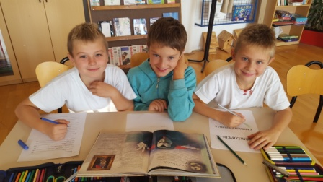
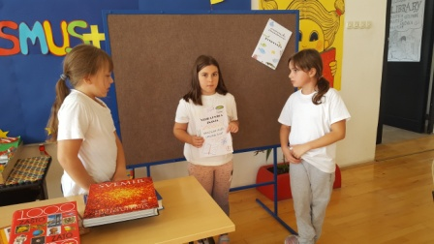

Slide 8
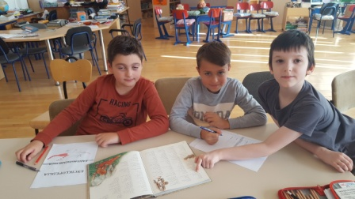
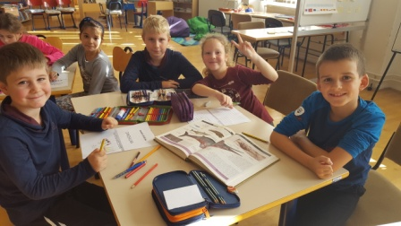
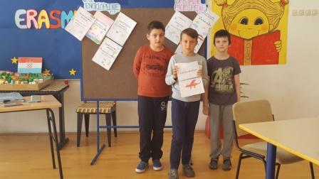

Slide 9
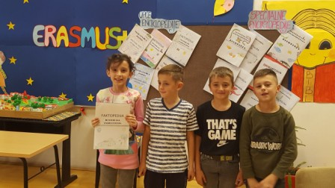
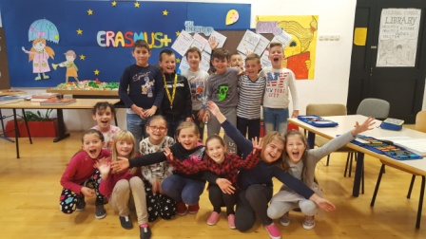
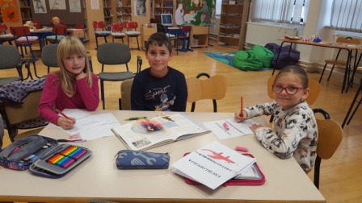
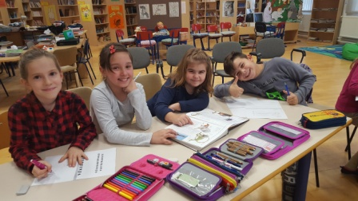

Slide 10
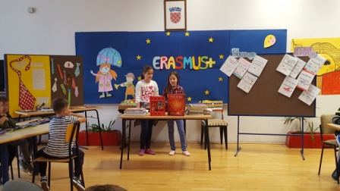
Mlade knjižničarke Tena Jurlina i Anja Radulović svojim su prijateljima objasnile što su enciklopedije…

Slide 11
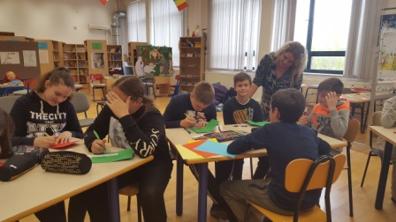
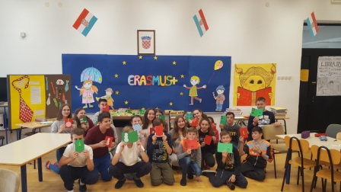
Radionica u sklopu projekta Erasmus+ održana je 24.10.2017. u 7.c

Slide 12
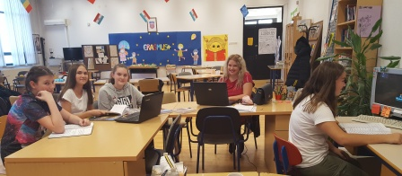
25.10.2017. održan je Nacionalni kviz za poticanje čitanja

Slide 13
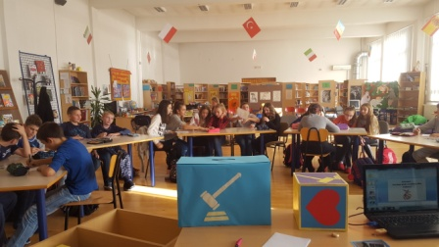
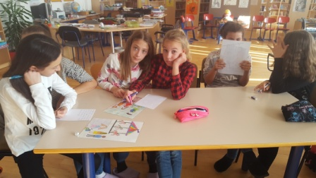
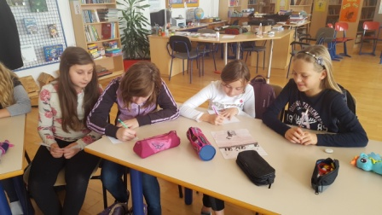
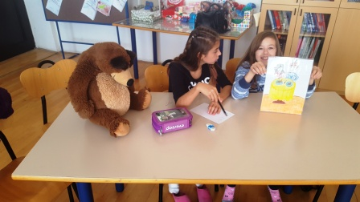
Radionica u sklopu projekta Erasmus+ održana je 26.10.2017. u 5.c i 6.b

Slide 14
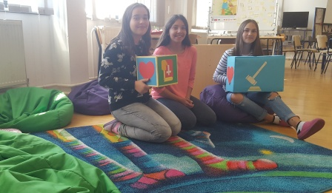
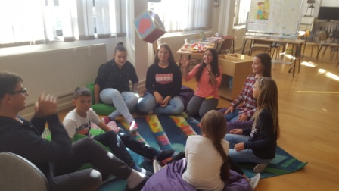
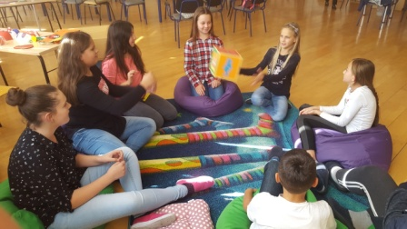
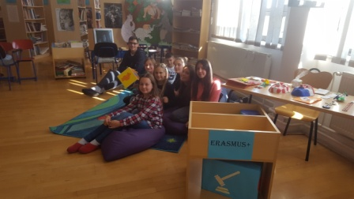
Mladi knjižničari aktivno sudjeluju u svim aktivnostima vezanim uz Erasmus+ projekt

